Slide 1
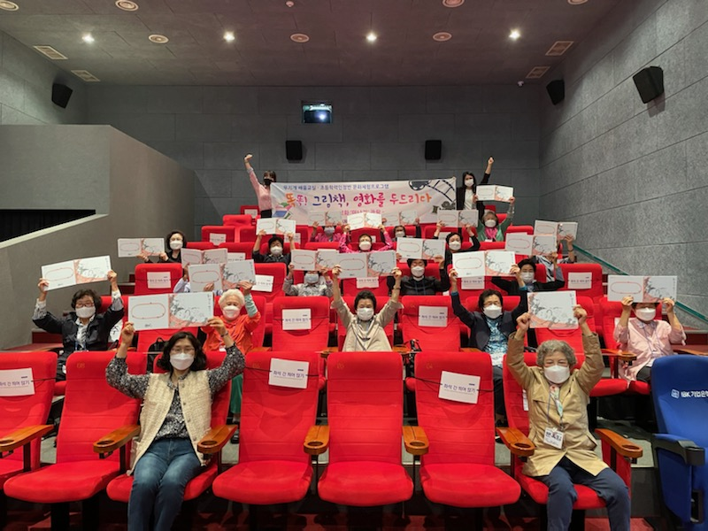
가족행복과

Slide 2
13-1. 2020년 폭력예방교육 이행상황 현장점검 및 컨설팅
6. 25.(금) / 한국양성평등진흥원(1명) / 아동상담실
2020년 추진실적 (이행상황) 점검 및 2021년 폭력예방교육 컨설팅
13-2. 영동가정폭력성폭력통합상담소 현장점검
6월 중 / 2명(여성정책팀장, 담당자) / 통합상담소 사무실
사업추진, 예산집행, 후원금 관리 등
13-3. 2022년 양성평등지원 공모사업 추진계획 수립
6월~7월 / 30,000천원 / 관내 여성관련 비영리법인.민간단체 등
양성평등문화 촉진, 여성경제활동 및 사회참여확대 등 사업 공모

Slide 3
13-4. 영동군 가족센터 건립사업 공사 추진
연면적1,420 ㎡(지하1, 지상2층) / 4,171백만원 /공사계약의뢰
21. 7.~22. 6. / 감리용역 1식 / 101백만원 / 감리용역집행
13-5. 성별영향평가 대면컨설팅
6.16.(수) 14:00~ / 군청 2층 상황실 /사업담당자 20명
13-6. 드림스타트 가구 방역서비스 지원
6. 7. ~ 6. 30. / 드림스타트 아동 30가구 / 150만원
드림스타트 취약계층 가구 코로나 예방 및 해충 방지 방역
13-7. 육아종합지원센터 건립 추진
연면적990.85㎡ (지하1, 지상2층) / 2,703백만원
계약심사 및 공사계약의뢰

Slide 4
13-8. 2021년 어린이집 (하절기 급식, 회계관리)점검
6. 10.(목)~6. 24.(목) / 16개소 / 영유아보육팀장외 1명
하절기 급식 위생관리 및 보조금 회계관리 등
13-9. 청춘목공소 수강생 모집
6. 1.(화)~6. 8.(화) / 레인보우영동도서관 / 20명
13-10. (재)영동군민장학회 이사회
6. 17.(목) 14:00 / 상황실 / 16명 / 안건 3건 심의
13-11. 하절기 식중독 예방 지도점검
6. 1.(화) ~ 6. 30.(수) / 일반음식점 742개소
점검반 : 3개반 6명(식품안전팀 3, 소비자식품위생감시원 3)
위생 및 청결상태, 유통기한 경과제품 사용, 좋은식단제 이행

Slide 5
13-12. 사회적 거리두기 방역수칙 이행 점검
6. 1.(화) ~ 6. 13.(일) / 점검반 : 식품안팀장외 3명
일반·휴게음식, 제과, 유흥, 목욕, 이미용, 대형마트, 숙박
마스크착용, 출입자명단관리 등 시설 별 방역수칙 이행 여부
13-13. 어린이기호식품 조리 판매업소 지도점검
6. 17.(목) ~ 6. 18.(금) / 어린이기호식품 조리판매업소 46개소
점검자 : 9명(담당자 1, 전담관리원 8)
위생점검 및 식중독 예방 홍보 등

